Slide 1
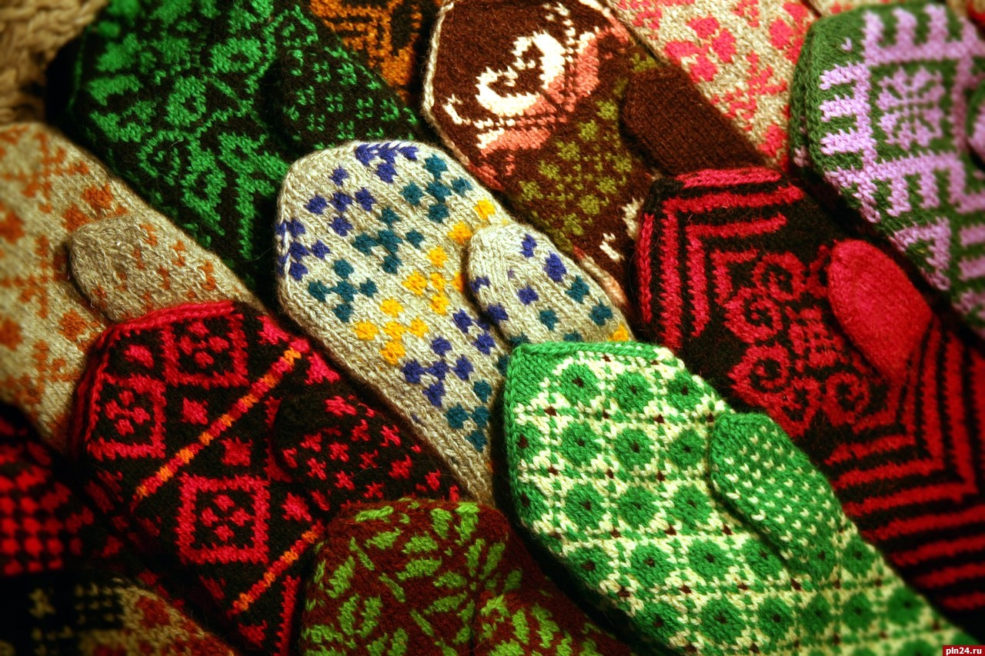

Slide 2
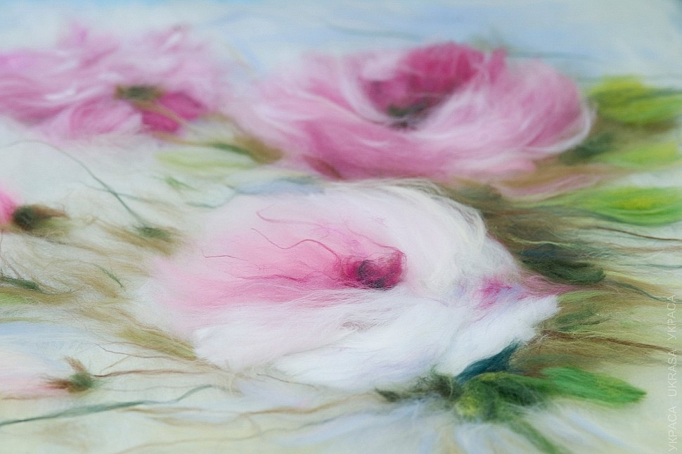
«Шерстяная акварель»-
это особый способ создания живописного полотна без использования кисточек, красок, карандашей или воды, методом послойного накладывания цветной овечьей шерсти

Slide 3
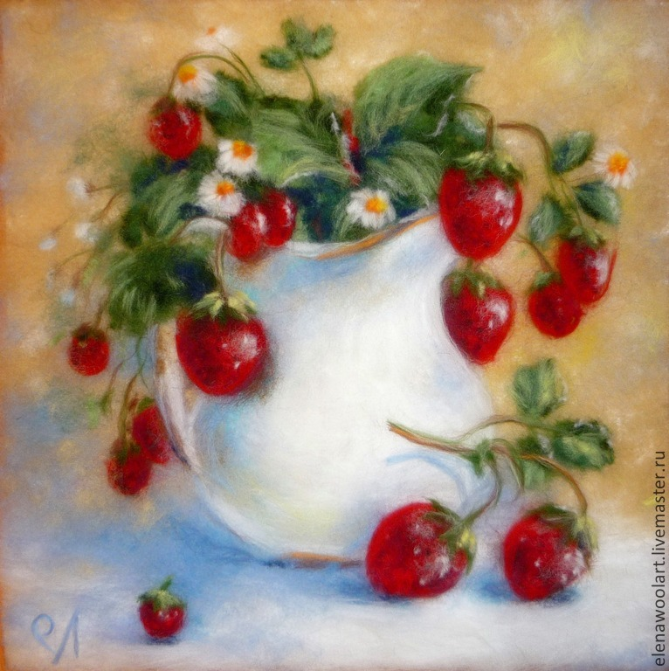
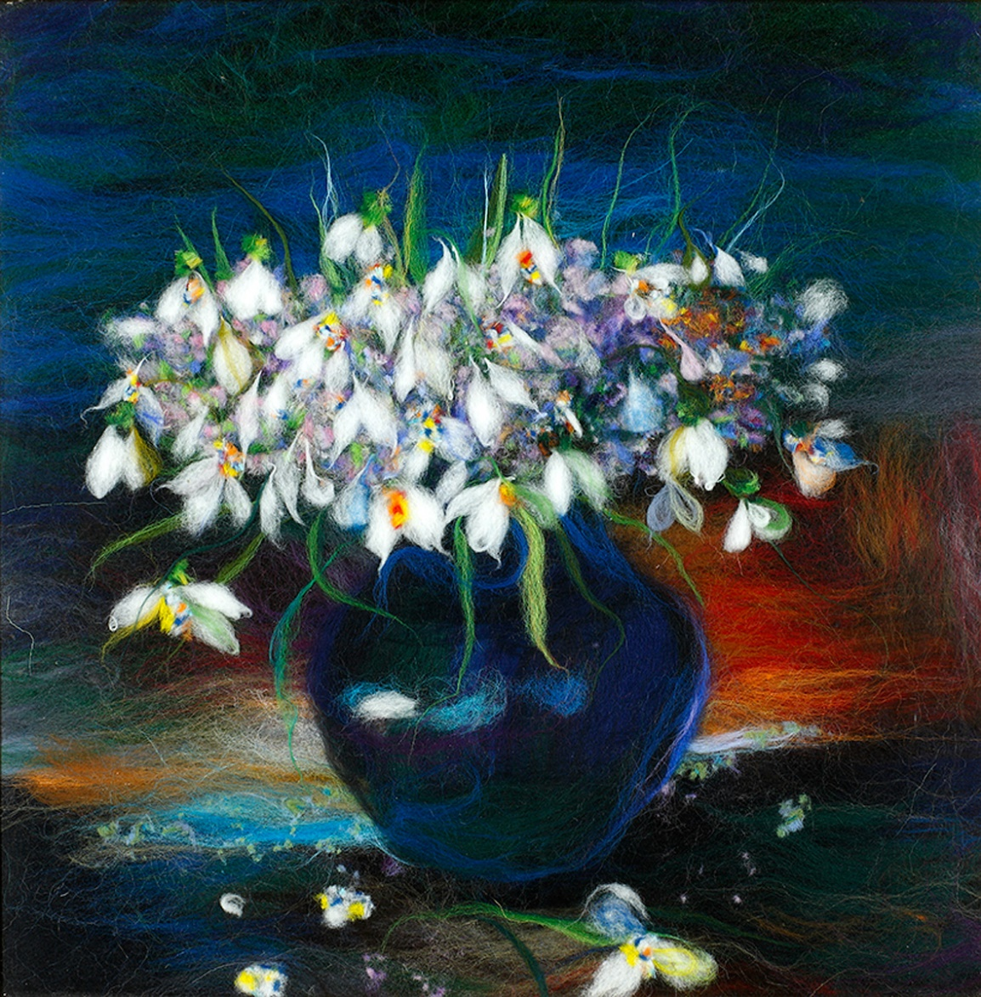
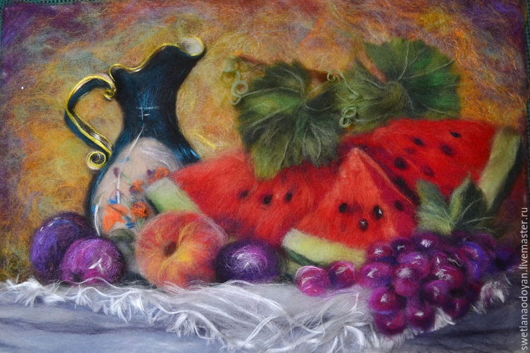
НАТЮРМОРТ

Slide 4
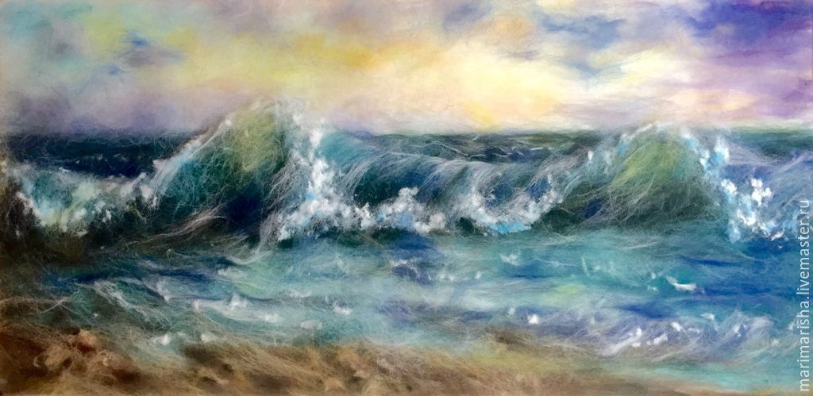
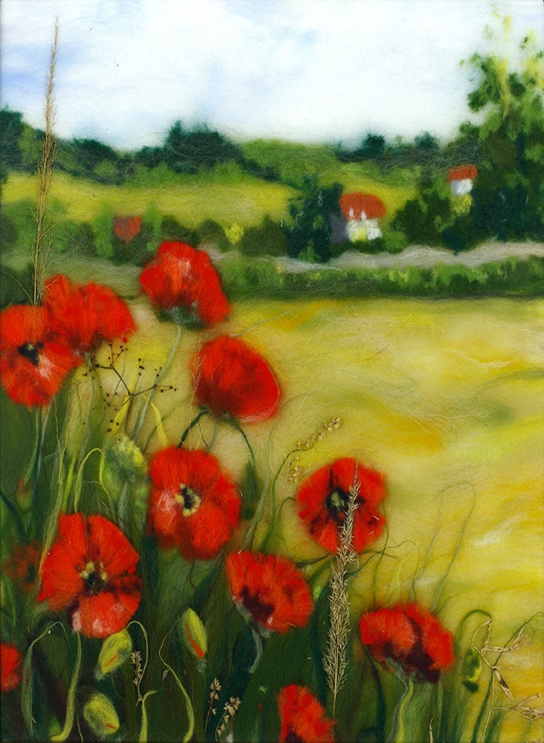
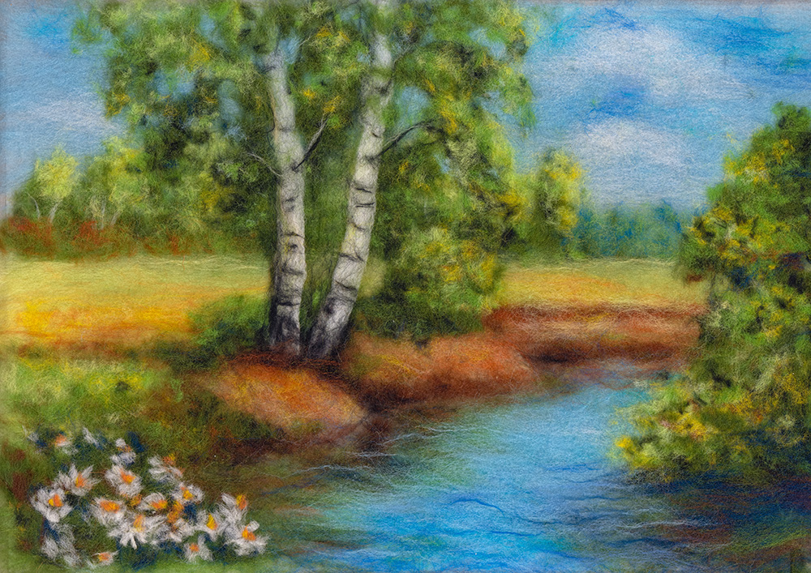
ПЕЙЗАЖ

Slide 5
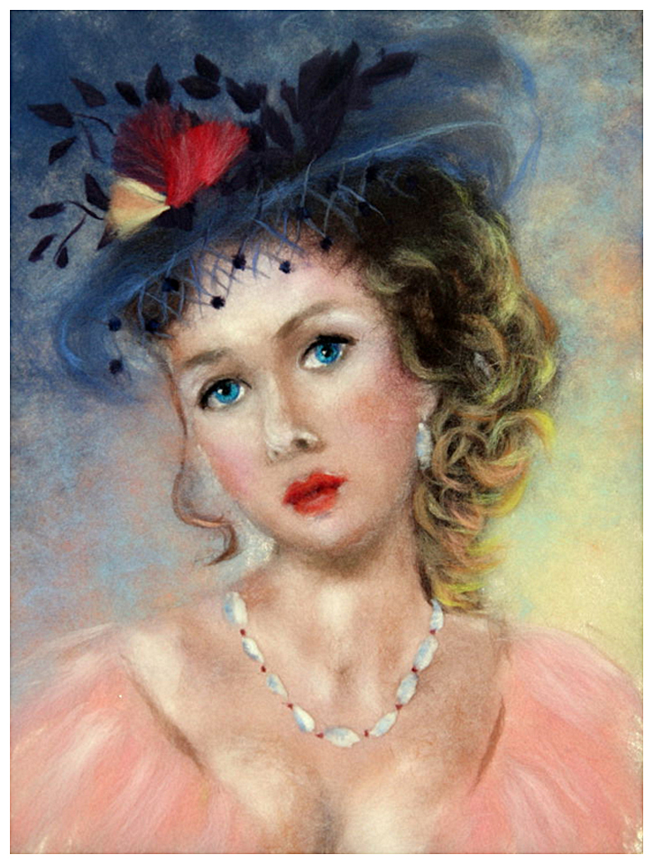
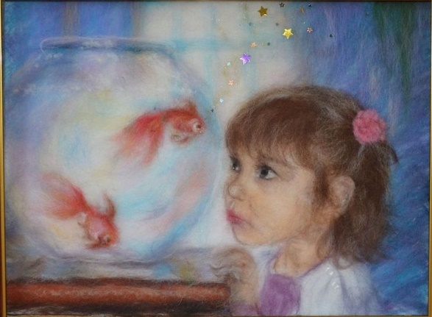
ПОРТРЕТ

Slide 6
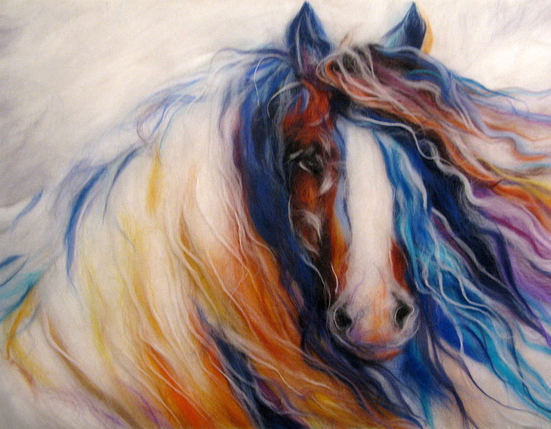
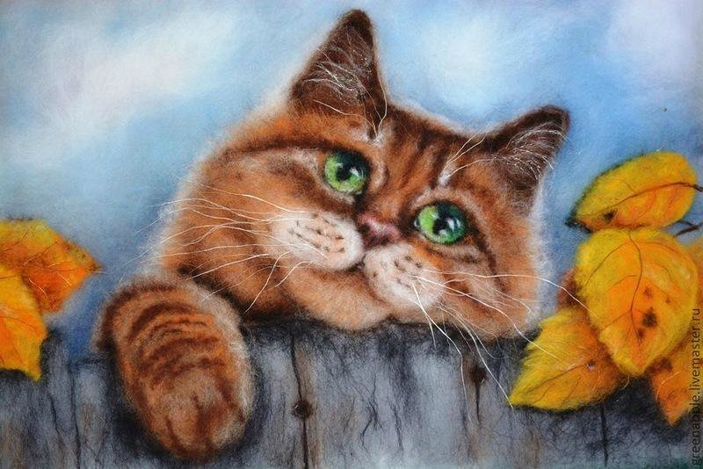
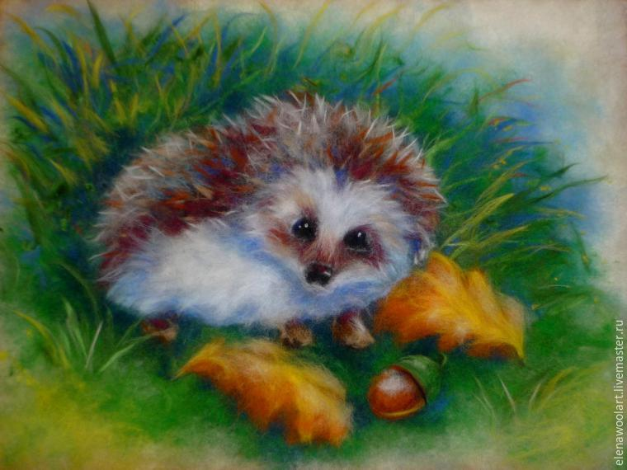
АНИМАЛИСТИКА

Slide 7
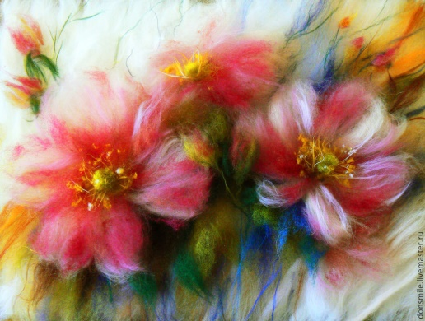
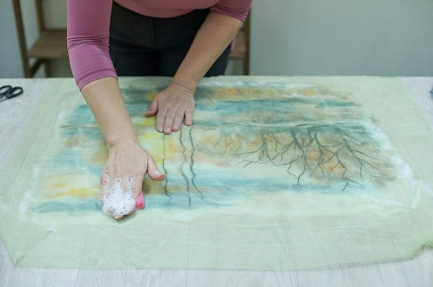
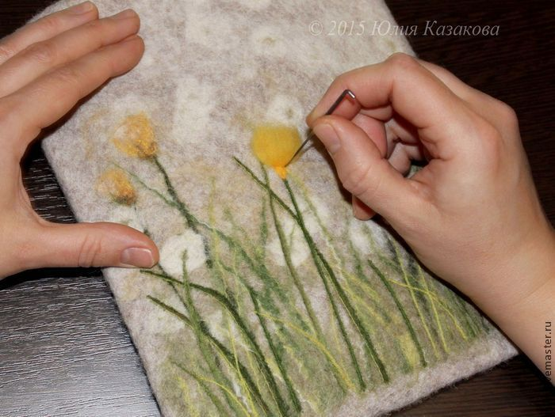
Картины из шерсти создаются в нескольких техниках:
1. Сухое валяние - это техника сухой послойной раскладки прядок шерсти, изображение закрепляется рамой со стеклом.
2. Мокрое валяние. Выполненная таким способом картина не нуждается в дополнительной защите рамой со стеклом.
3. Комбинация сухого и мокрого валяния. Выполненная таким способом картина не нуждается в дополнительной защите рамой со стеклом.

Slide 8
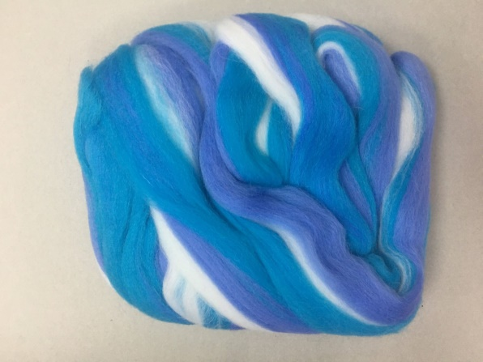
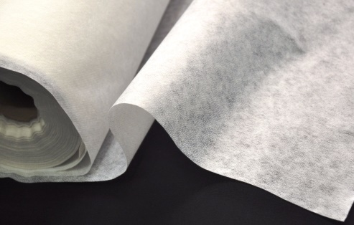
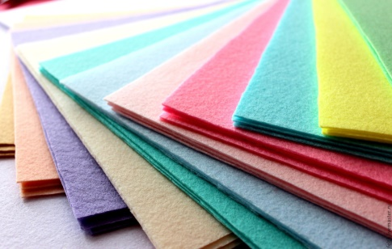
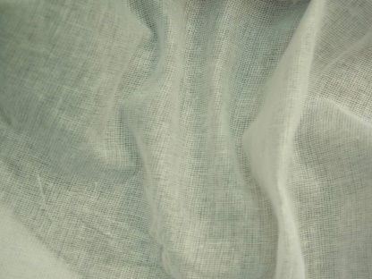
Материалы и инструменты для работы:
Шерсть (гребенная лента, кардачос)
2. флизелин, фетр или любая ткань с небольшим ворсом в качестве подложки (подложка призвана удерживать на себе волокна шерсти, это основа картины)

Slide 9
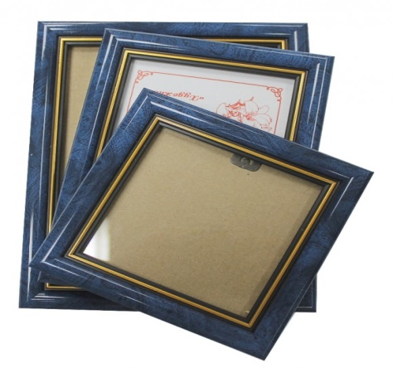
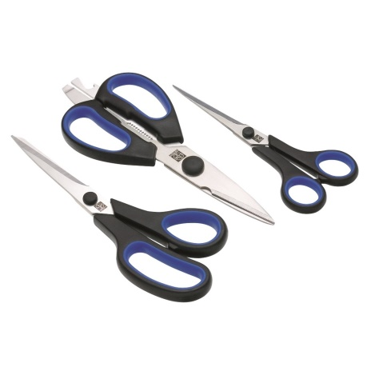
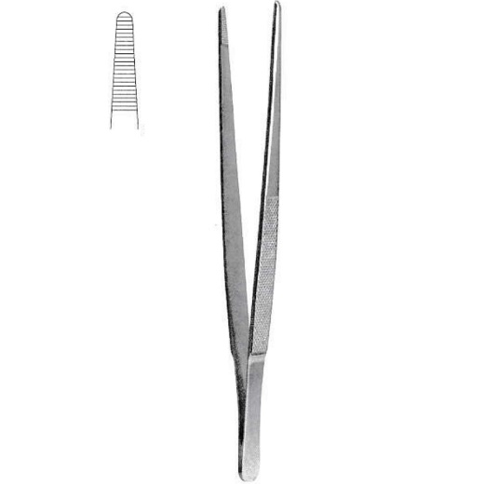
3.Рамка со стеклом.
4. Ножницы.
5. Пинцет медицинский (для выкладывания мелких деталей переднего плана)
6. картинка или открытка с сюжетом, который будем воплощать.

Slide 10
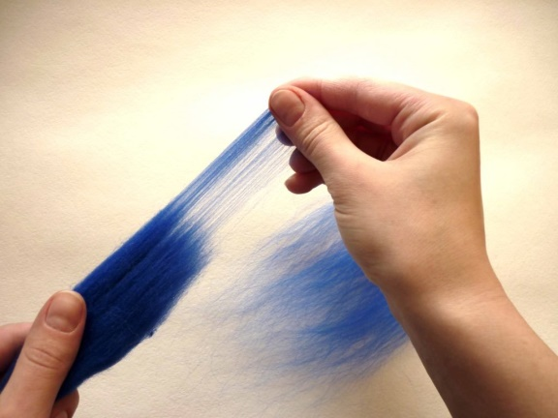
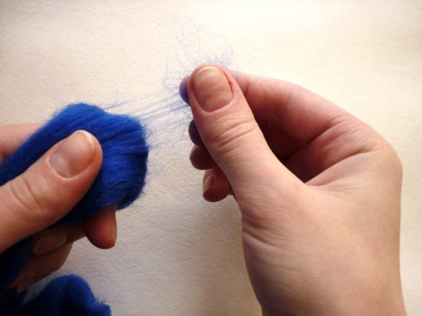
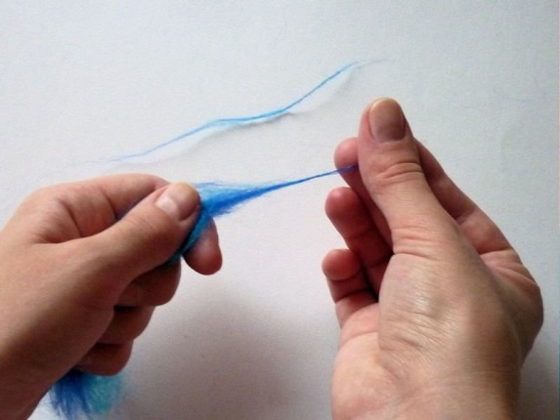
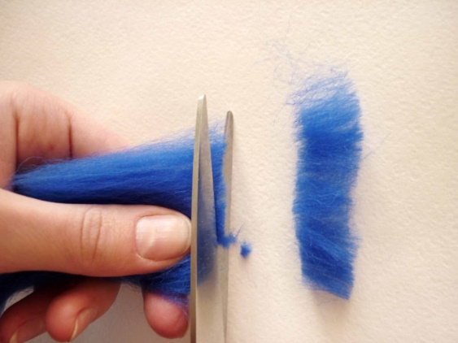
Приемы работы с шерстью
1. «Вытягивание» 2.«Щипание»
3. «Скручивание» 4. «Нарезание»

Slide 11
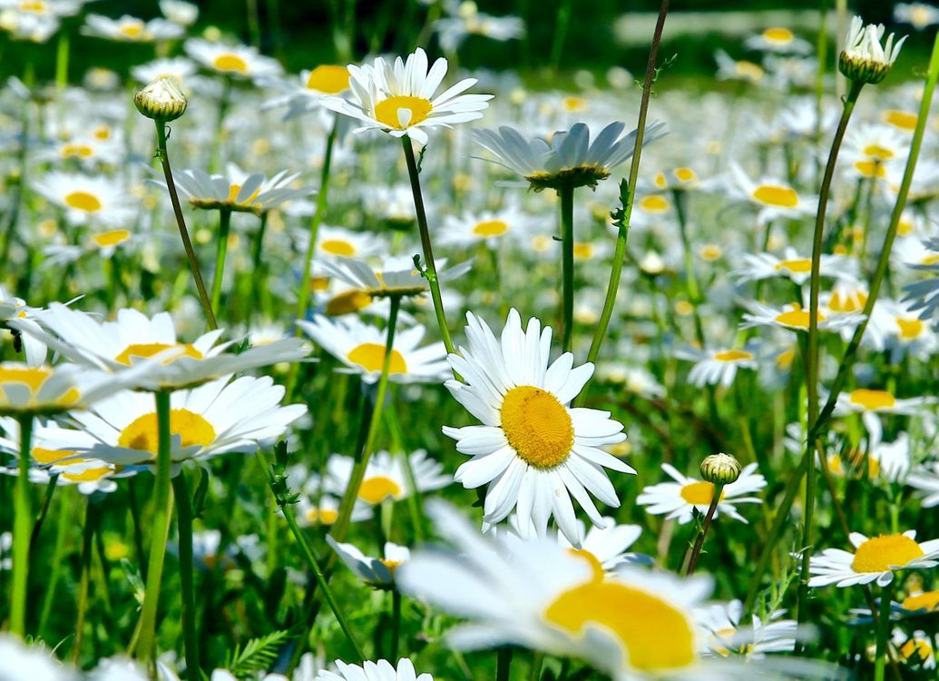
Мастер – класс
«Ромашковое поле»

Slide 12
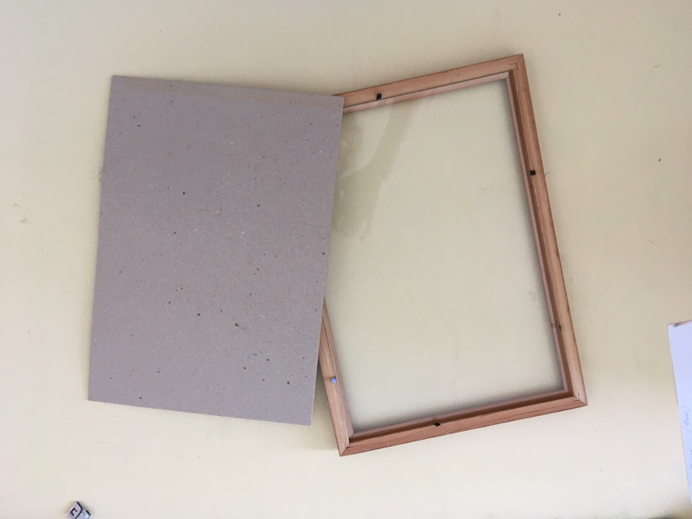

Slide 13
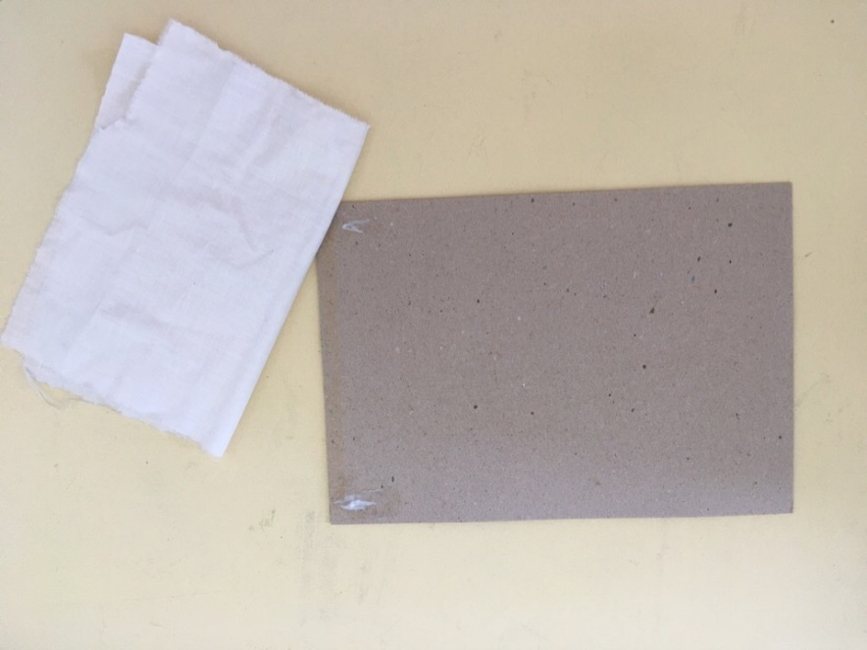
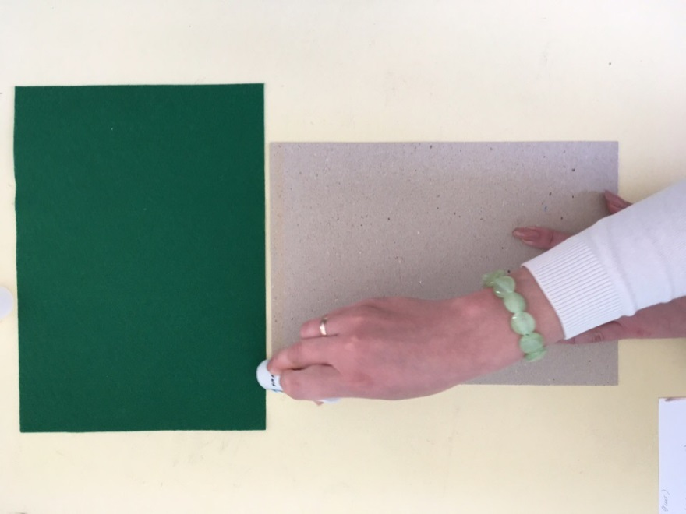
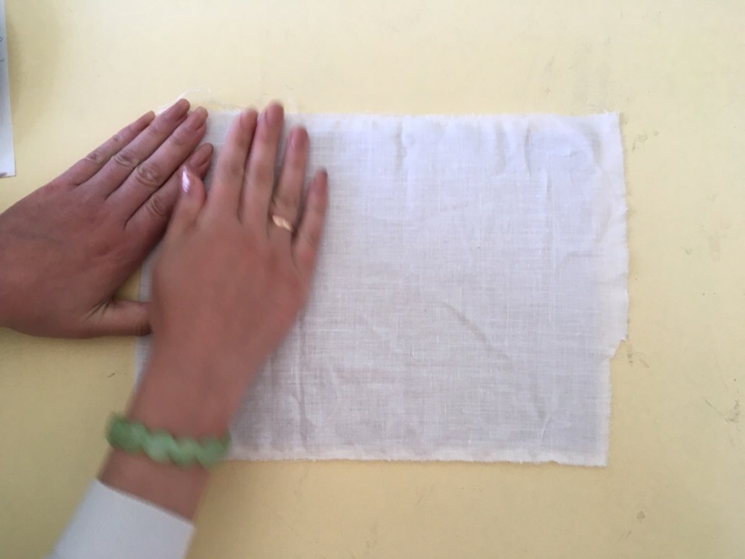
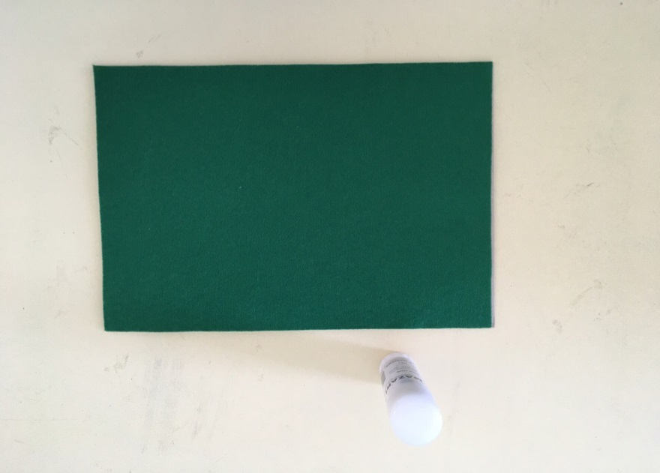
1
1
2
2

Slide 14
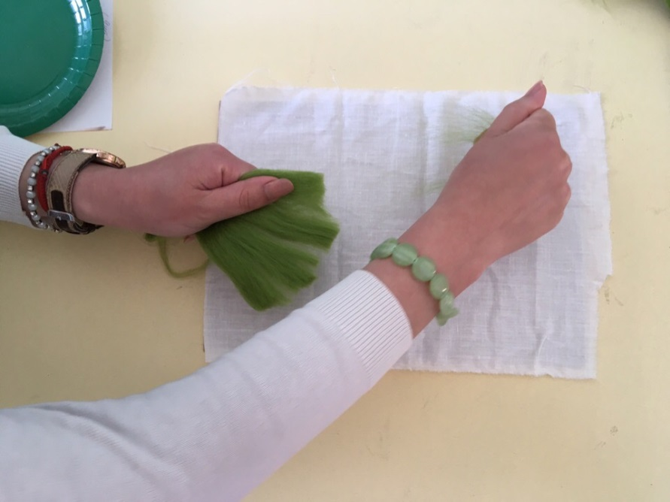
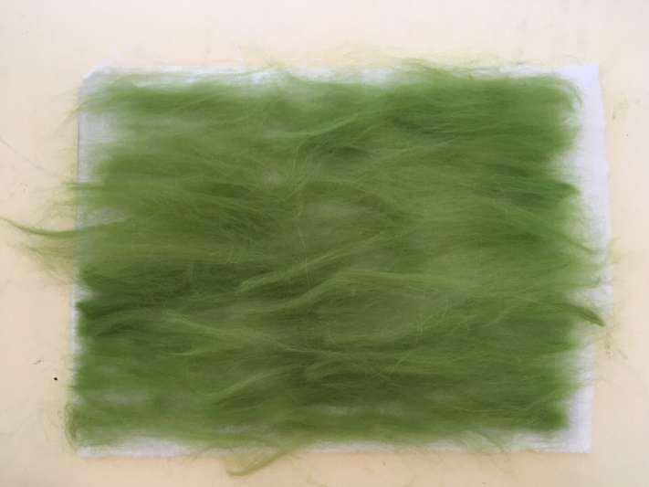
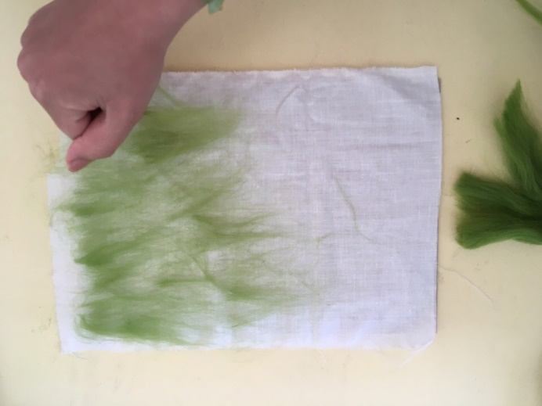
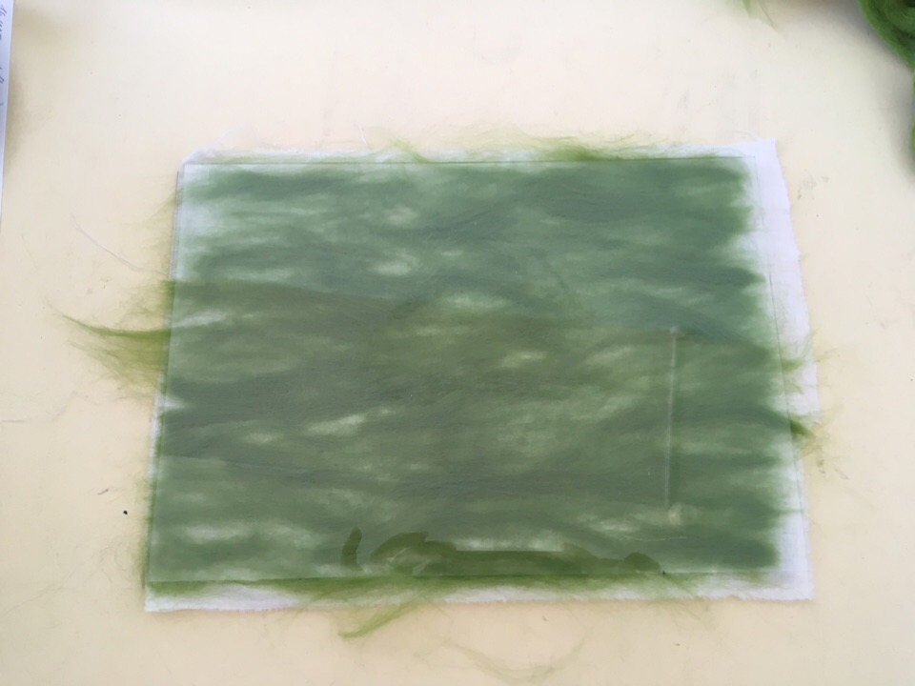
1
3
ПРИЕМ «ВЫТЯГИВАНИЕ»
2
4

Slide 15
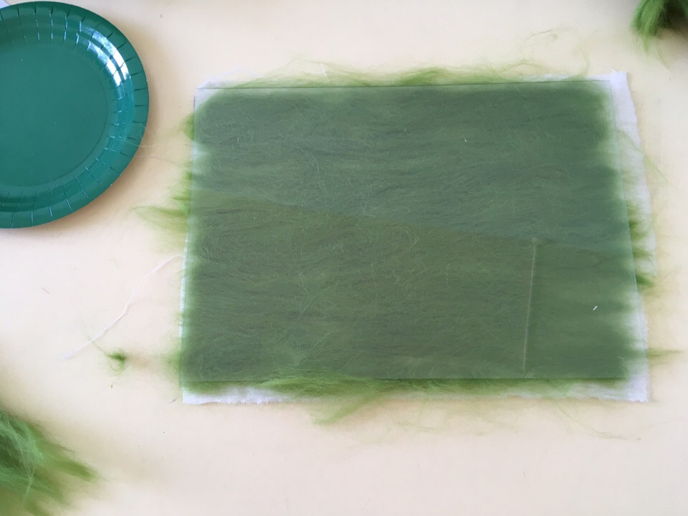

Slide 16


ГОТОВЫЙ ФОН
ИЗ ФЕТРА
ИЗ ШЕРСТИ

Slide 17
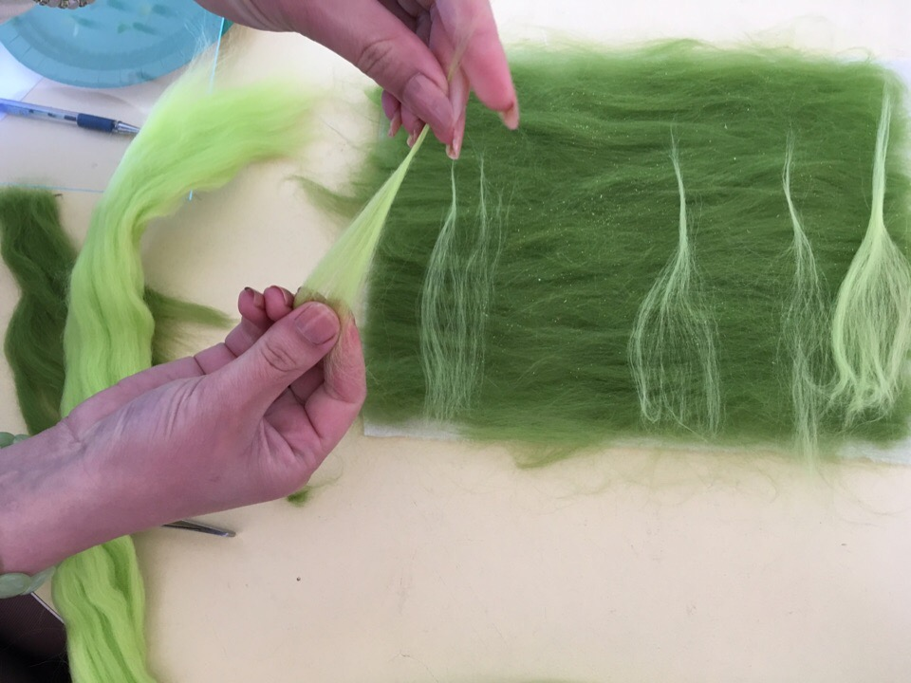
ПРИЕМ «СКРУЧИВАНИЕ»

Slide 18
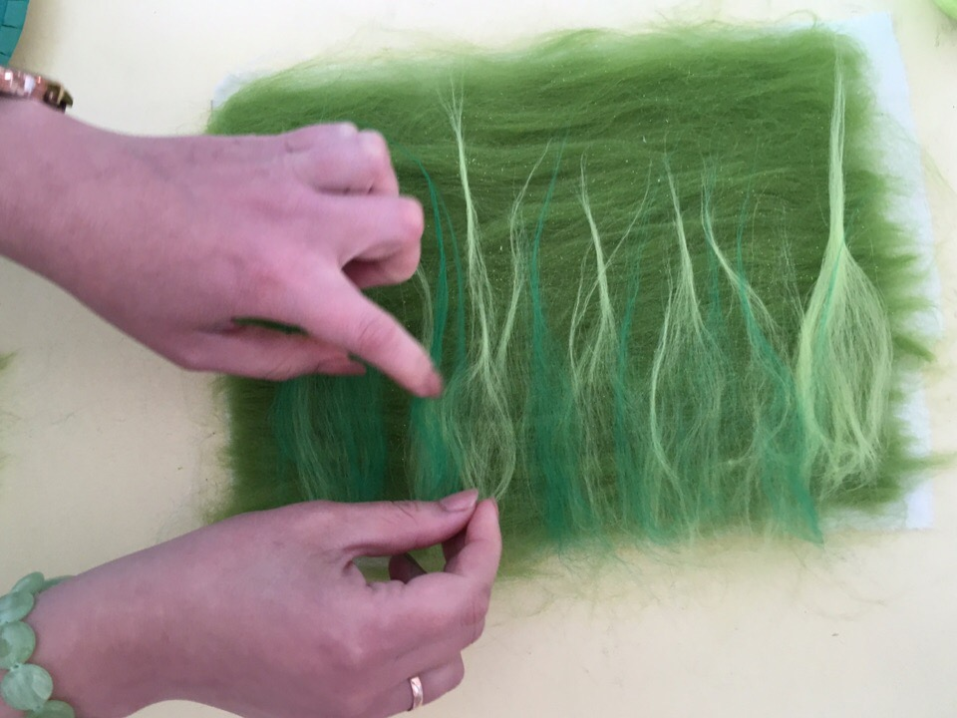
ИСПОЛЬЗУЕМ НЕСКОЛЬКО
ОТТЕНКОВ ЗЕЛЕНОГО ЦВЕТА

Slide 19
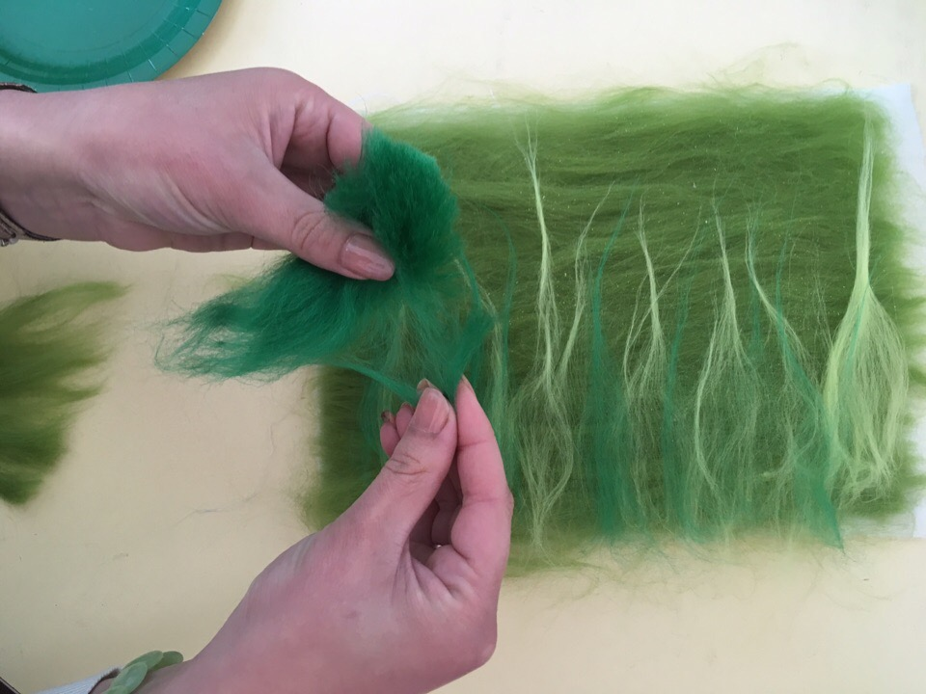
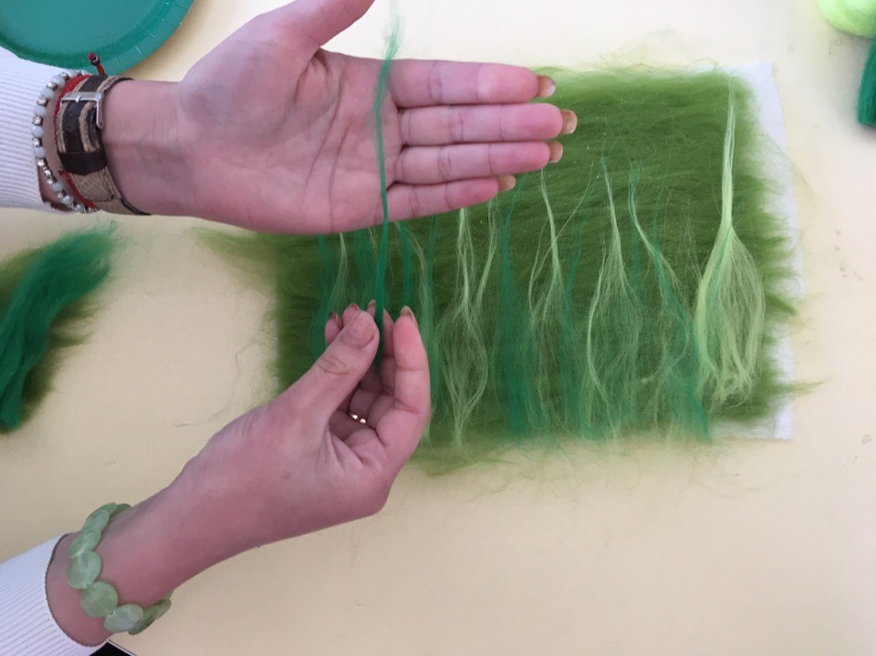
ПРИЕМ
«СКРУЧИВАНИЕ»

Slide 20
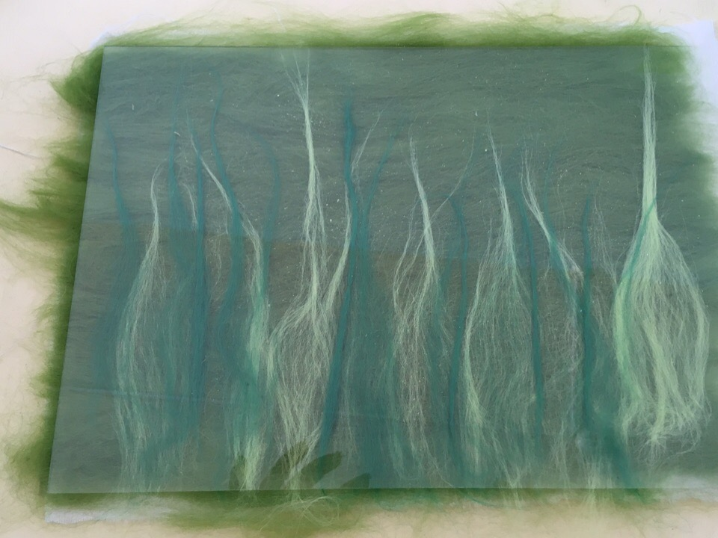

Slide 21
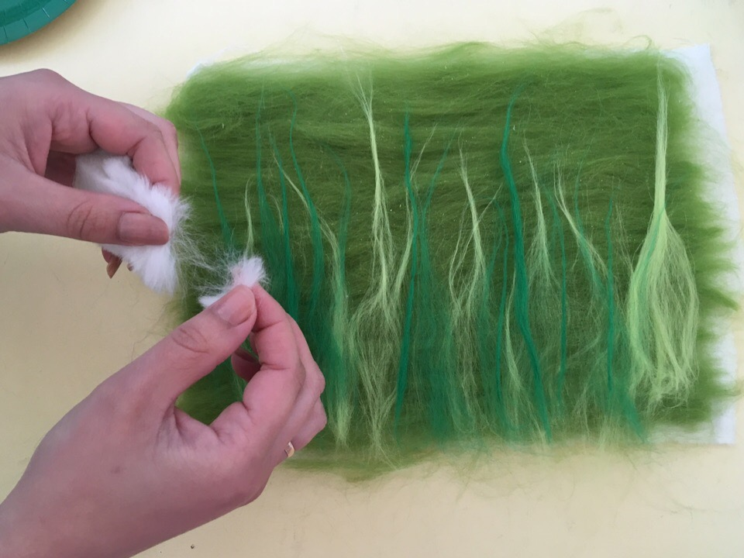
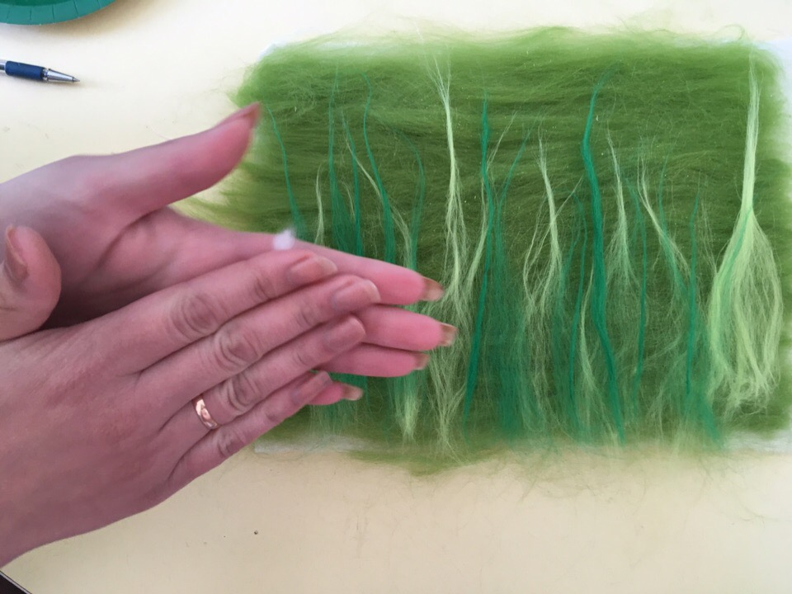
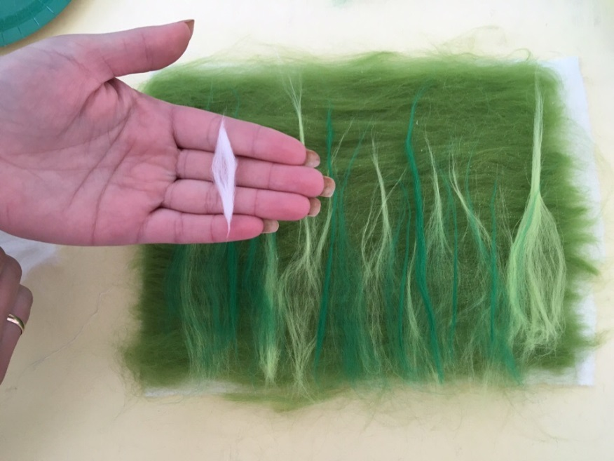
1
ПРИЕМ
«СКРУЧИВАНИЕ»
2
3

Slide 22
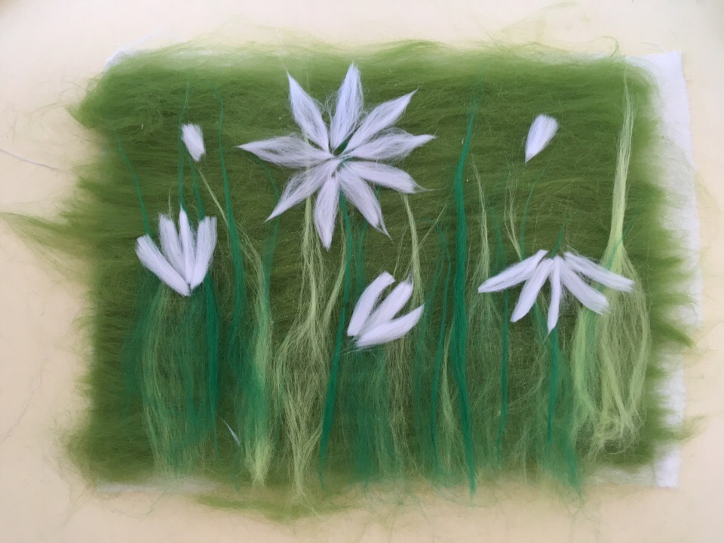

Slide 23
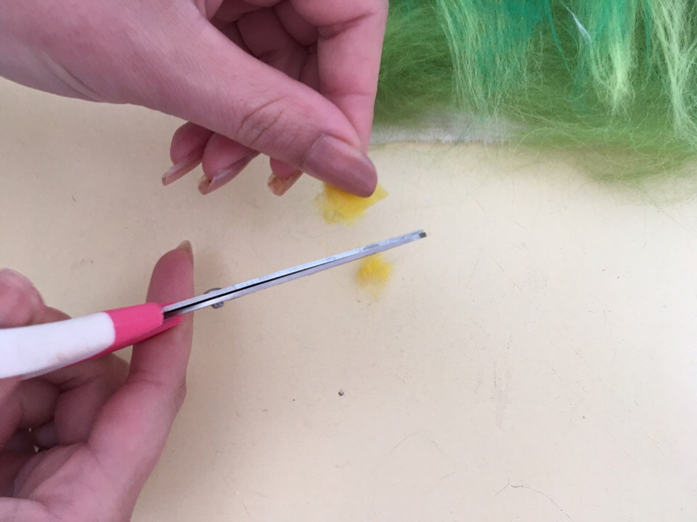
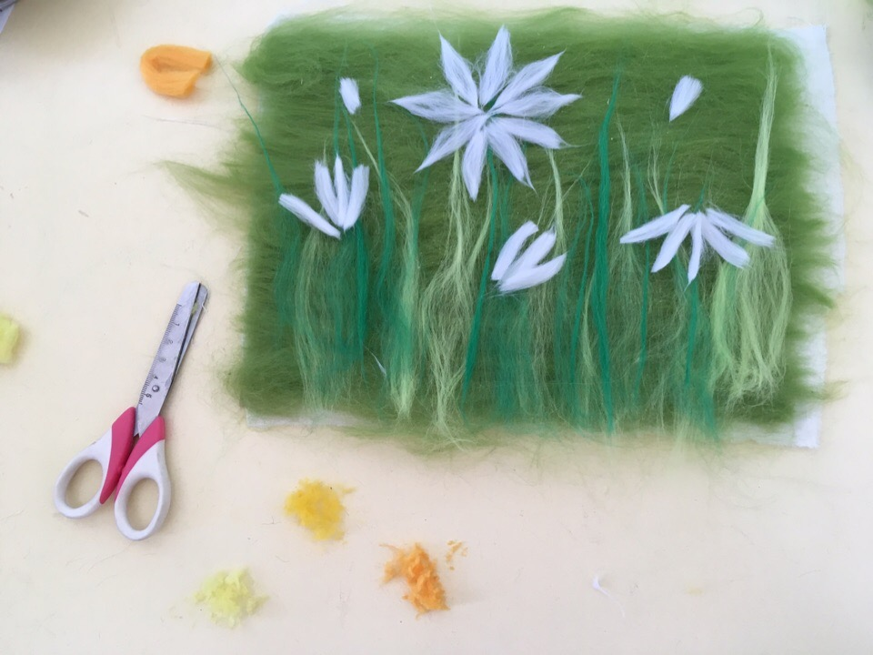
ПРИЕМ
НАРЕЗАНИЕ

Slide 24
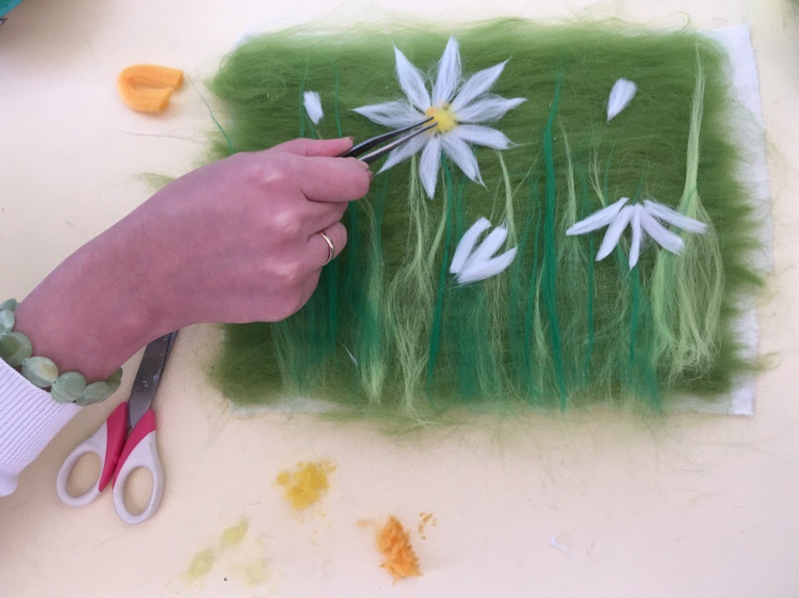

Slide 25


Slide 26


Slide 27


Slide 28


Slide 29



Slide 30
Спасибо
за внимание!

